Slide 1
Урок о важном: равнение на героя.

Slide 2
Давайте подумаем вместе
Когда человека называют героем?
Какими качествами должен обладать герой?

Slide 3
Герой это - …
Человек, совершающий подвиги, необычный по своей храбрости, доблести, самоотверженности
герои Великой Отечественной войны, герои труда.
Главное действующее лицо литературного произведения, герой трагедии, романа
Лицо, воплощающее в себе характерные черты эпохи, среды. Герой нашего времени.
Лицо, привлекшее к себе внимание чем- нибудь или являющееся предметом восхищения, подражания.
Герой дня
Словарь русского языка С.И. Ожегова

Slide 4
В разные времена понимание подвига было различным:
Ной, который спасал людей во время всемирного потопа
Полководцы рабовладельческого строя, которые покоряли другие страны, укрепляли власть, обогащали и расширяли земли своего государства.
В эпоху средневековья смелые рыцари, которые в совершенстве владели оружием, доблестные в бою, до конца верные своим друзьям
Купцы-мореходы, которые пересекали океаны, открывали новые континенты, морские пути, развивали торговые и культурные связи.

Slide 5
Нам важно помнить славного витязя Древней Руси Александра Невского, который за свои подвиги перед Отечеством причислен к лику святых.
О каких подвигах Александра Невского вы знаете?

Slide 6
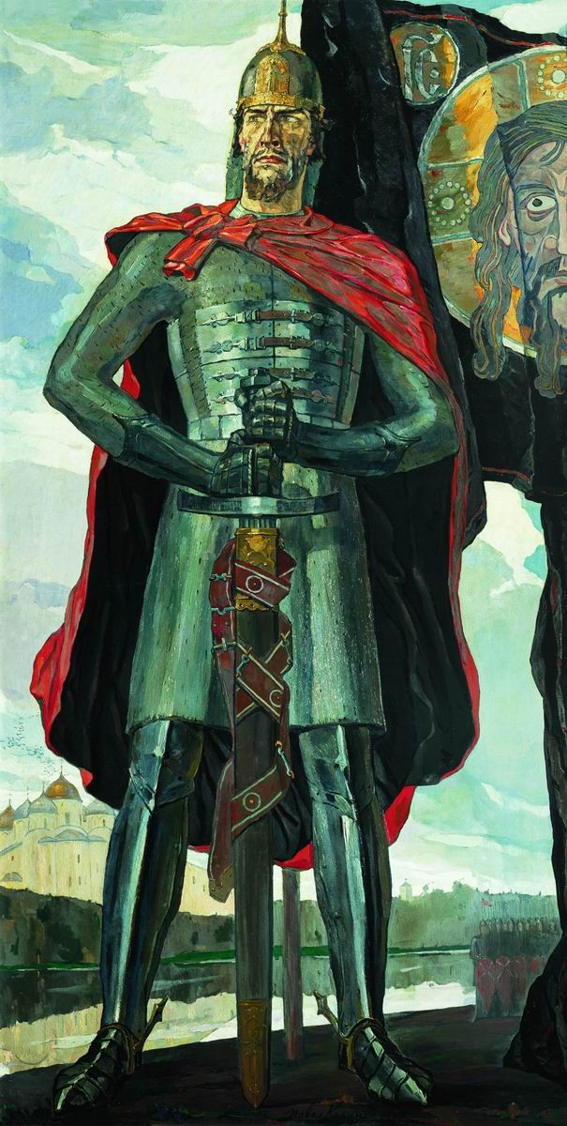
1240 год Победа Александра Ярославовича в битве на Неве предотвратила потерю Русью берегов Финского залива и остановила шведскую агрессию.
-1241 год Александр очистил новгородские земли от немцев, а в 1242 году освободил Псков.
1242 год Ледовое побоище исторически важное сражение на Чудском озере против Ливонского ордена, в котором войска Невского одержали решительную победу.
1245 год Александр с новгородским войском разбил литовское войско в Торжке и Бежецке.
Александр Невский был не только успешным полководцем, но и хорошим дипломатом, заключавшим важные договора.

Slide 7
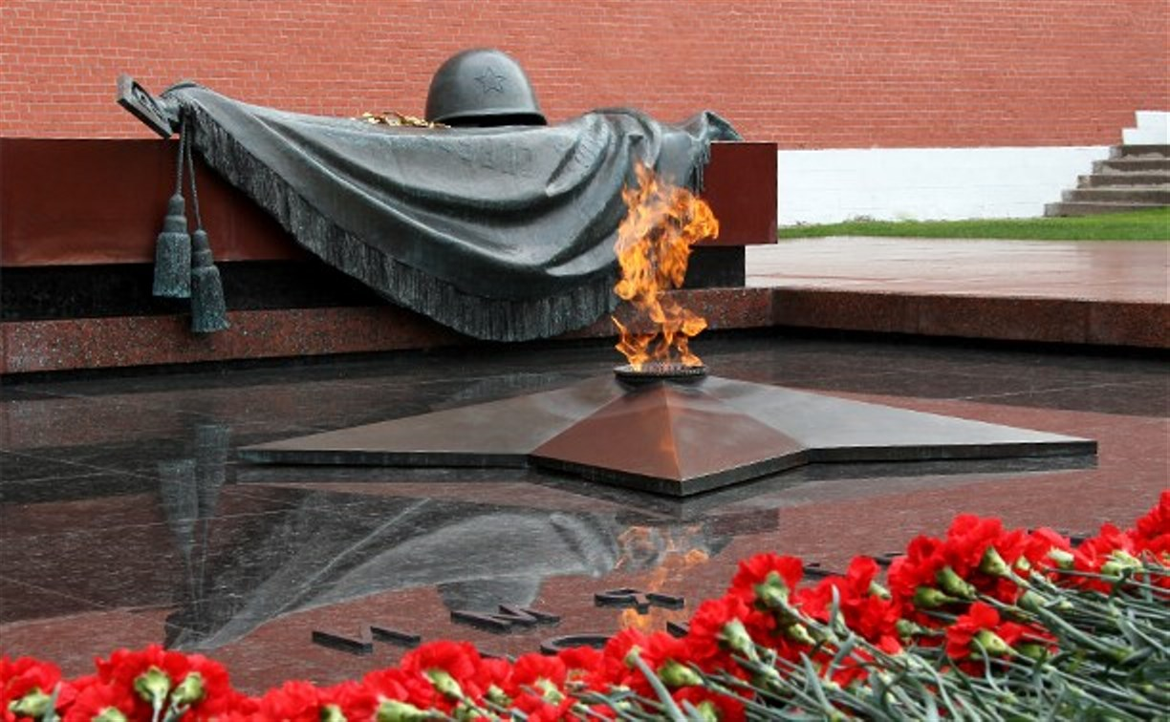
Какие события мы имеем ввиду, когда слышим слова «Никто не забыт и ничто не забыто»?

Slide 8
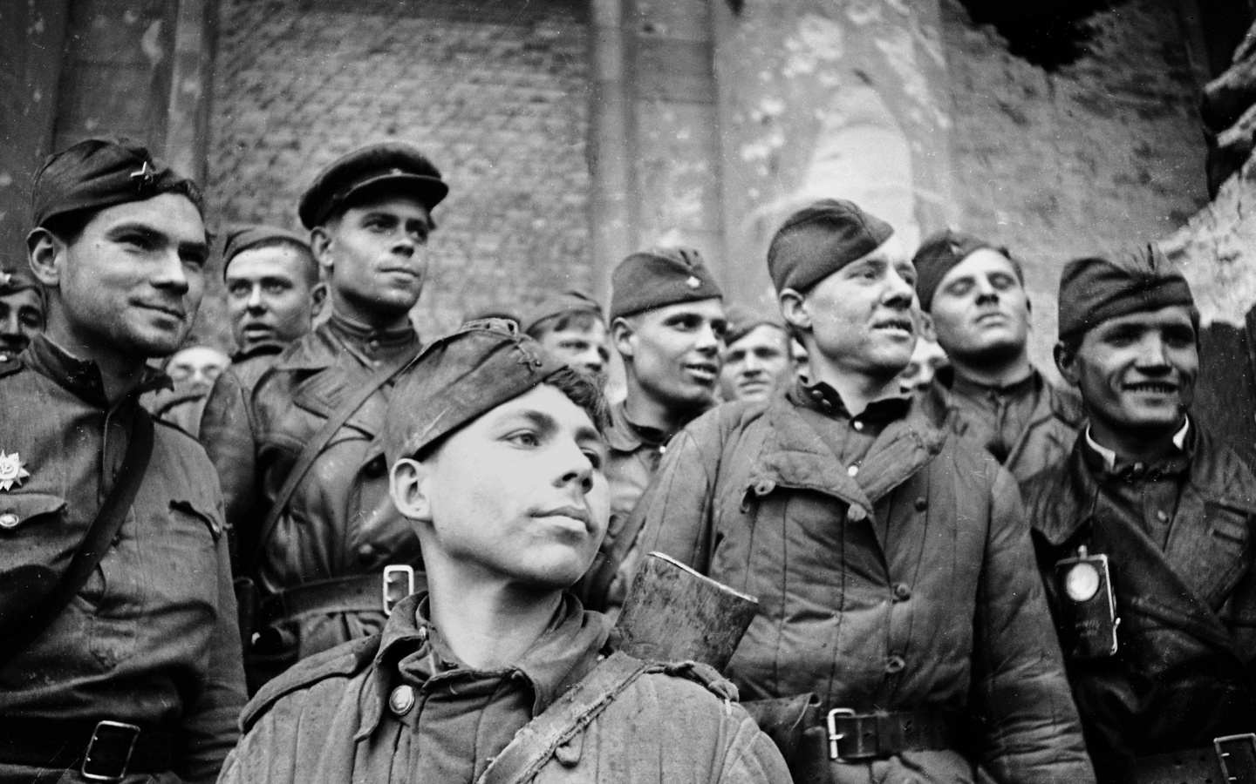
Освободительный подвиг советского народа

Slide 9
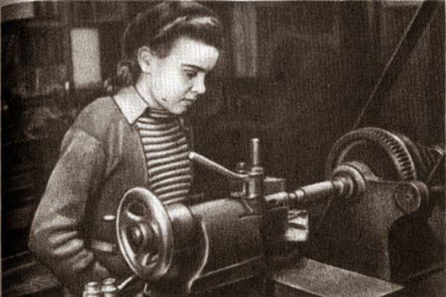
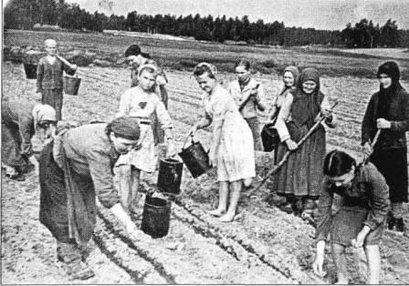
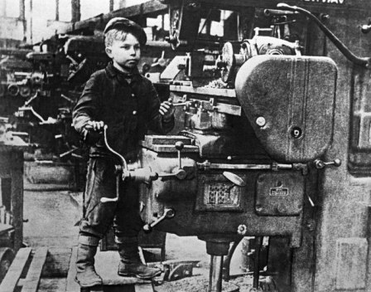
Нельзя забывать о тружениках тыла, тех, кто кормил, одевал, обувал, снабжал армию оружием.

Slide 10
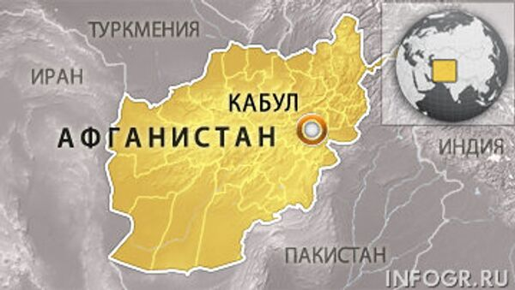
Война в Афганистане
1979-1989

Slide 11
Воинский контингент был введён по просьбе правительства Афганистана и согласно Договору о дружбе, добрососедстве и сотрудничестве от 5 декабря 1978 года
Цель – оказание помощи в стабилизации обстановки и отражении возможной агрессии извне.
За все время Афганской войны в ней приняло участие 650 тысяч солдат и офицеров Советской Армии среди них тысячи самарцев. Сегодня в Самарской области проживает около 7 тысяч участников событий в Афганистане. Прошли через боевые действия около 21 тысячи гражданских служащих.

Slide 12
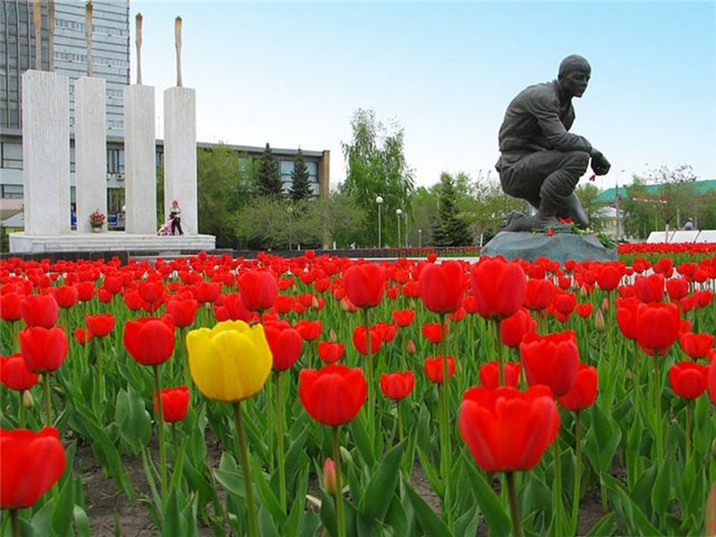
С 2011 г. в России стали проводить акцию «Красный тюльпан» в память о земляках, воинах – интернационалистах, исполнявших служебный долг за пределами Отечества. Основным атрибутом
Акции является красный тюльпан.
Вы принимали участие в этой акции?

Slide 13
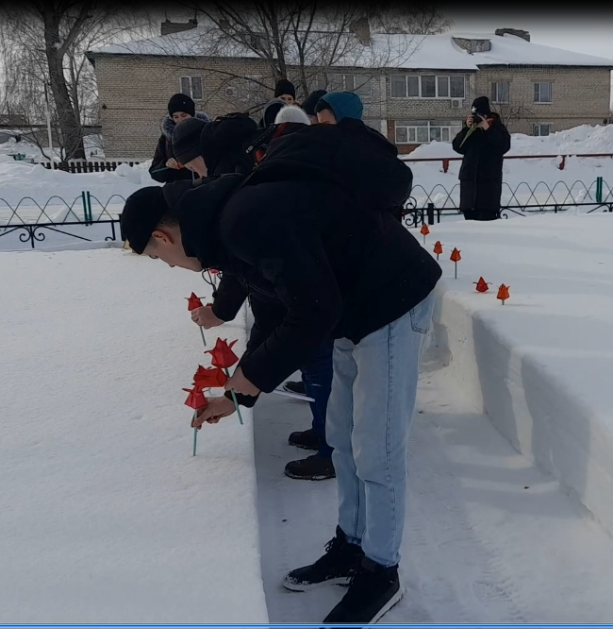
Памятная дата 15 февраля адресована не только ветеранам Афганистана. По данным Минобороны более
1,5 миллиона наших граждан принимали участие в более чем 30 войнах и вооруженных конфликтах за пределами страны.
Советские солдаты и офицеры воевали в Корее, Вьетнаме, Сирии, Египте, Мозамбике, Анголе, Эфиопии, Никарагуа, на Кубе и других странах. Российские военнослужащие «тушили горячие точки» в республиках бывшего СССР, были в составе миротворческого контингента в Югославии, Абхазии, Южной Осетии, Нагорного Карабаха, Чеченской Республике.
.
В нашей школе ученики
15 февраля украшают аллею в парке Победы

Slide 14
Чеченская война
1994-1996 1999-2009

Slide 15
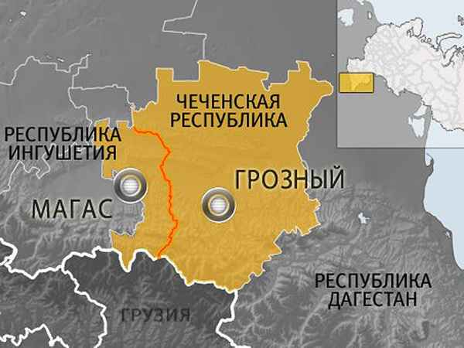
Основной задачей чеченский войны было подавление бандформирований и наведение конституционного порядка
Количество войск сражающихся составило: с российской стороны - около 108 000 человек, с чеченской стороны - около 200 000 человек.

Slide 16
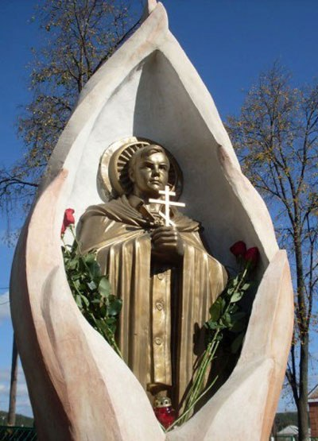
Памятник Евгению Радионову в г. Кузнецке Пензенской области

Slide 17
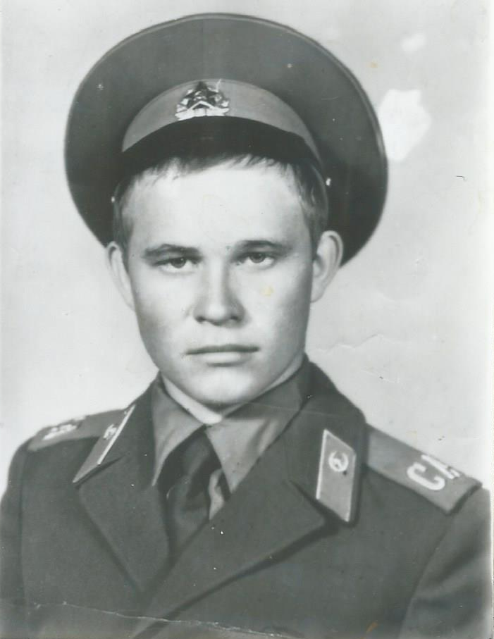
Из книги памяти жителей Самарской области
Щов Сергей Николаевич.
Сержант, командир мотострелкового отделения. Участвовал в боевых действиях на территории ДРА с апреля 1981 года. Награждён орденом Красной Звезды, медалью «Воину-интернационалисту от благодарного афганского народа», Грамотой Президиума Верховного Совета СССР «Воину-интернационалисту»

Slide 18
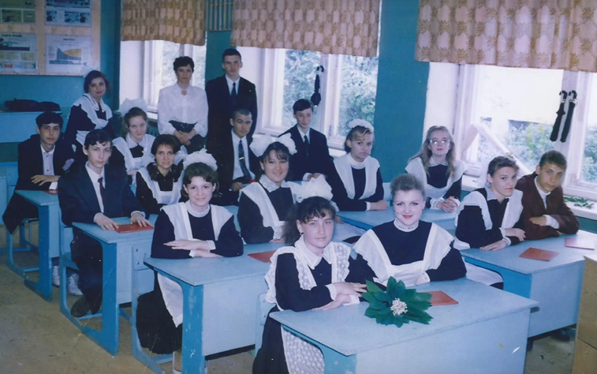
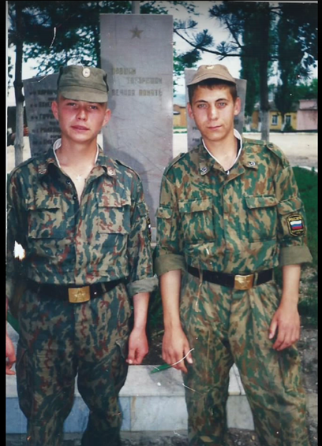
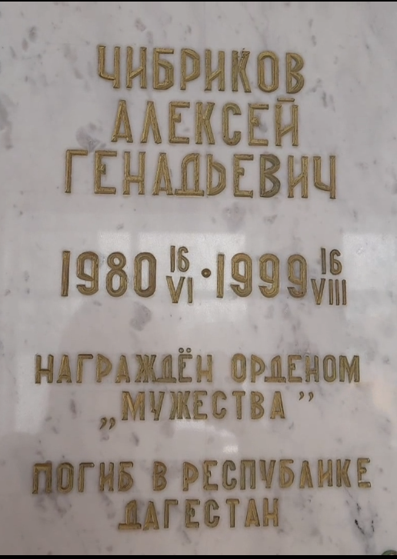

Slide 19
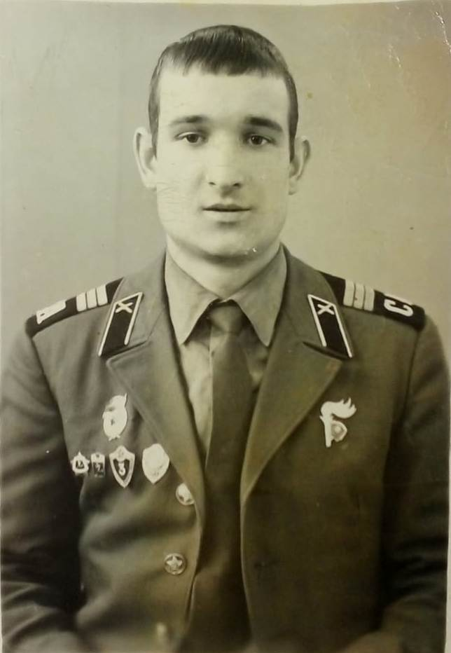
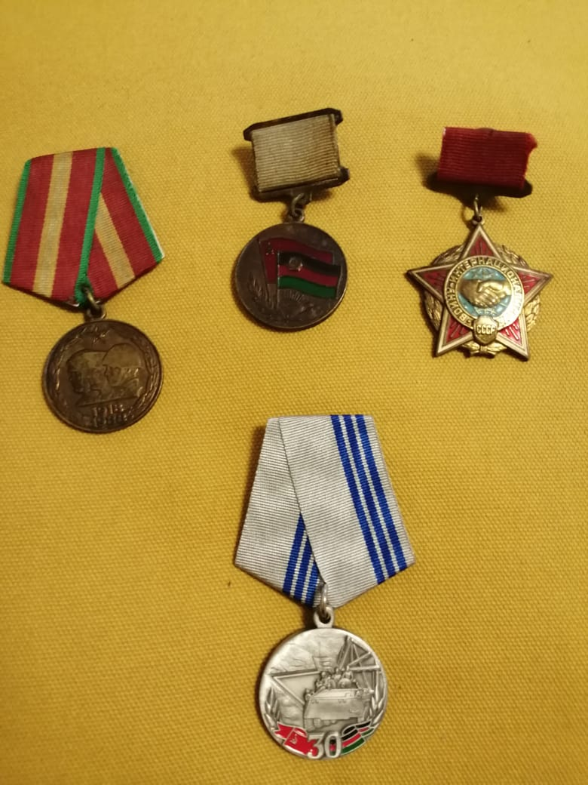
Белоусов Виктор Михайлович –
воин интернационалист

Slide 20
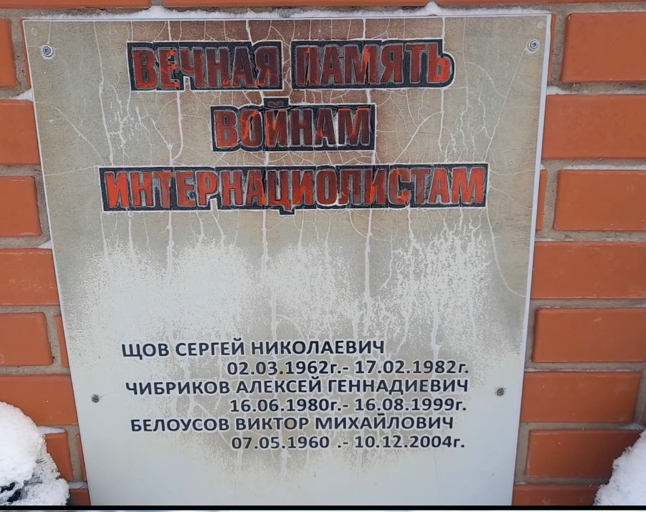
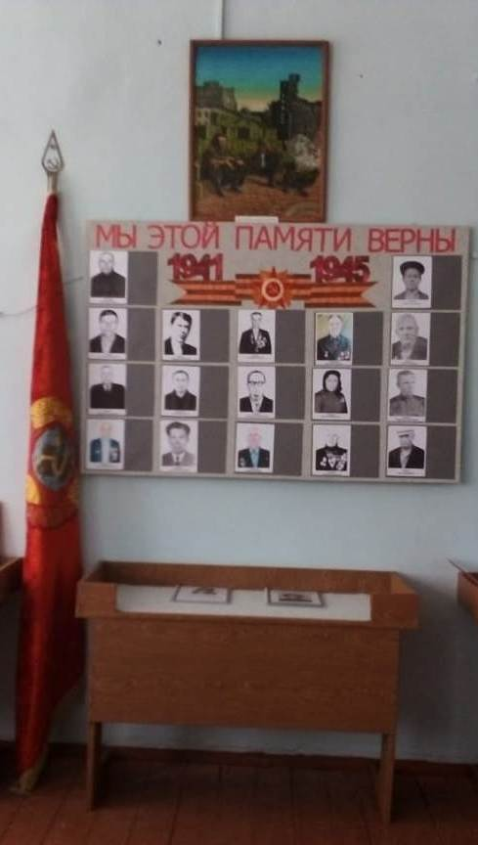

Slide 21
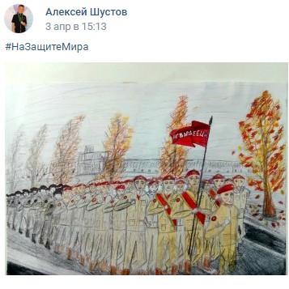

Slide 23
Российский военный лётчик. Имел квалификацию лётчика-снайпера. Возглавлял службу безопасности полётов в Липецком авиацентре. С сентября 2015 года принимал участие в военной операции России в Сирии.

Slide 24
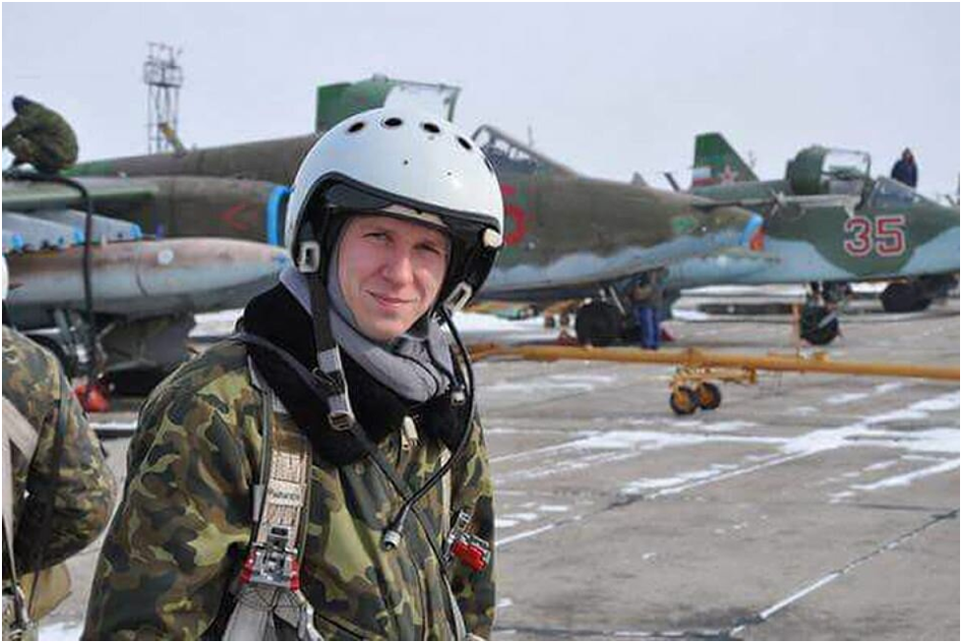
Морпех Черноморского флота Александр Позынич
В Сирии входил в состав группы, которая обеспечивала прикрытие операции по поиску подбитых российских летчиков

Slide 25
ГЕРОИ Z
Люди должны знать о героизме наших военных, поэтому в начале мая на сайте https://asafov.ru/ запущен проект.
Герои-Z. Там собраны 540 карточек с именами наших героев и описанием их подвигов. Список регулярно обновляется.

Slide 28
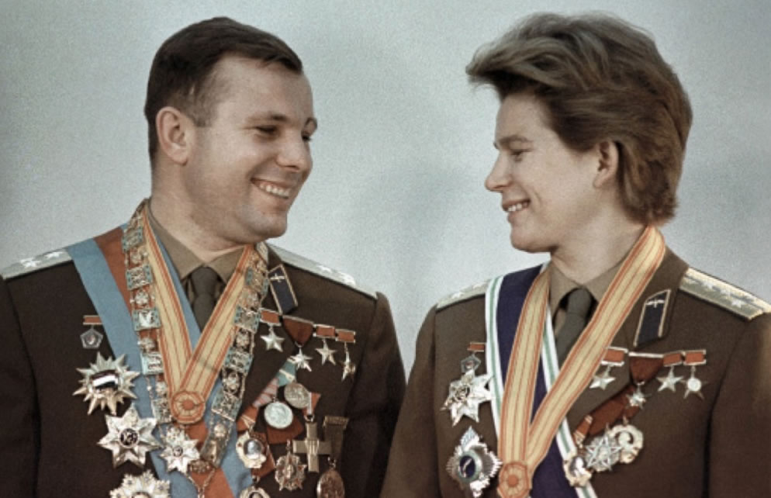
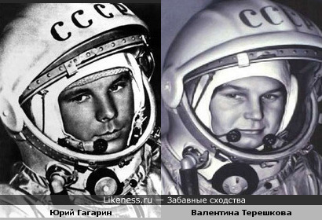

Slide 29
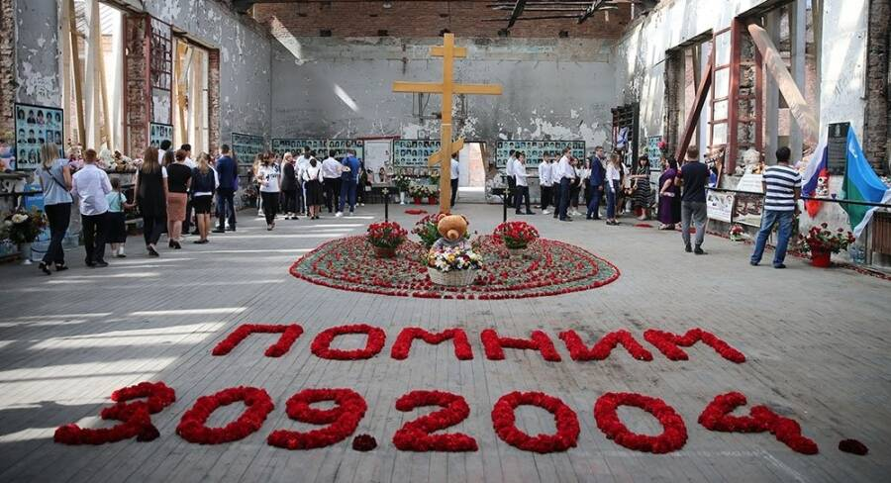
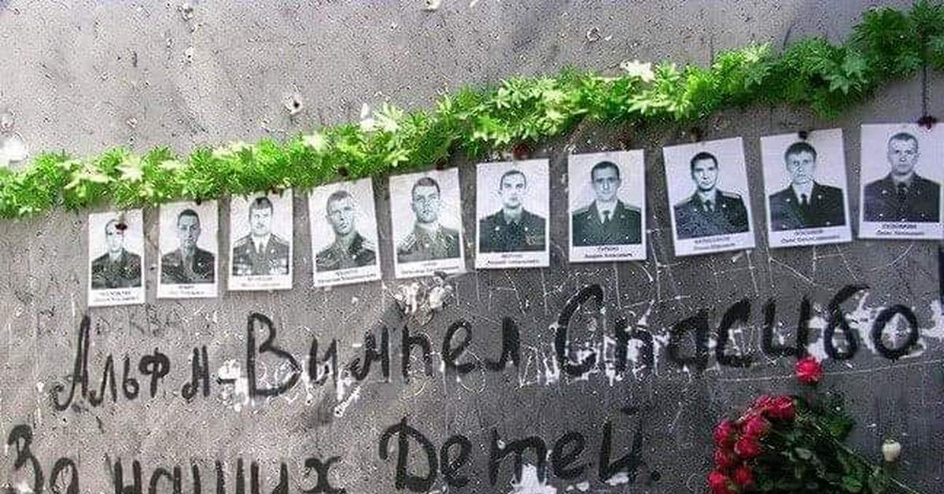
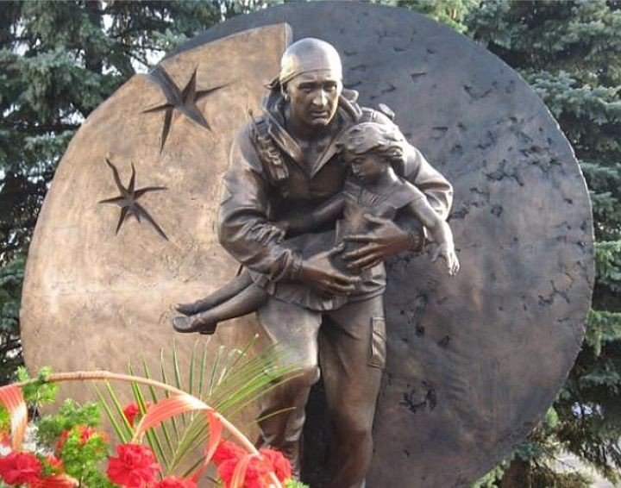
3 сентября в нашей стране отмечается День солидарности в борьбе с терроризмом. Дата установлена в память о трагических событиях в Беслане 2004 года.
На помощь прибыли
спасатели МЧС бойцы
«Альфы» и «Вымпела».
За время боя оставшиеся дети были выведены из здания.
Беслан. Трагедия, которая не должна повториться.

Slide 30
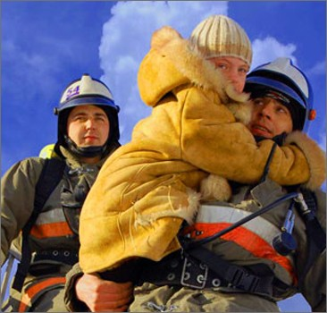
Каждый сотрудник МЧС - это прежде всего профессионал, человек, который морально готов к тому, чтобы порой в тяжелейших условиях выполнить свой долг - оказать всю возможную и невозможную помощь людям, попавшим в беду. Бок о бок вместе с ними в самых сложных ситуациях работают военные, сотрудники правоохранительных органов, медики, представители власти, и волонтёры

Slide 31
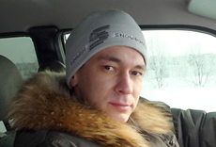
Достоин восхищения и подражания
Артур Загитов, человек, небезразличный к чужому ДТП. Он ни разу не проехал мимо, а всегда оказывал срочную помощь пострадавшим. Таким образом, он спас 118 человек и стал победителем в номинации «Доброе сердце».

Slide 32
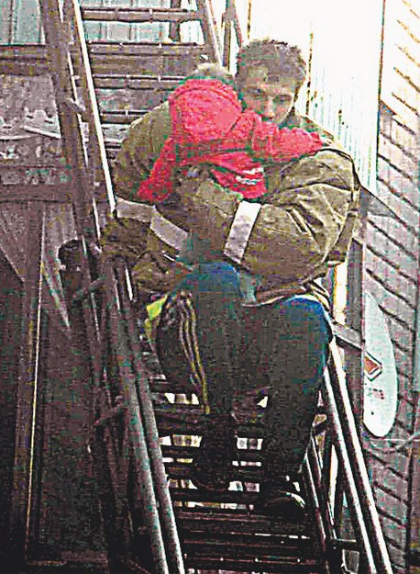
У старшего лейтенанта пожарной службы самарца Александра Мордвова был выходной. Но около 6 утра загорелась соседняя пятиэтажка. За 15 минут участия в спецоперации Александр сумел вынести из огня 9 взрослых
и 3 детей. Придя в себя после пожара, спасённые жители дома пытались найти неизвестного героя, но в списках пожарных, которые в тот день были на смене, его не было.
О бескорыстном героическом поступке рассказали соседи скромного пожарного. Погорельцы добились для их спасителя медали от мэра - за заслуги перед Самарой.

Slide 33
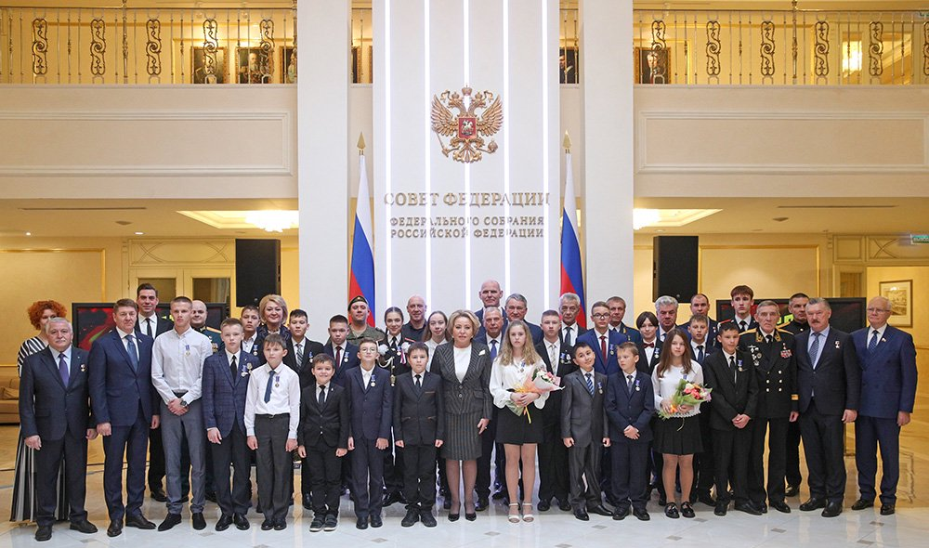
Накануне Дня народного единства в Совете Федерации наградили детей-героев. Торжественная церемония, на которой школьникам вручили медали верхней палаты парламента
«За проявленное мужество», прошла уже в девятый раз.

Slide 34
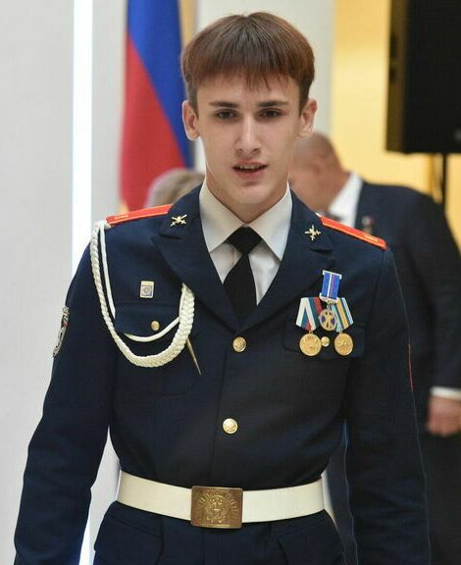
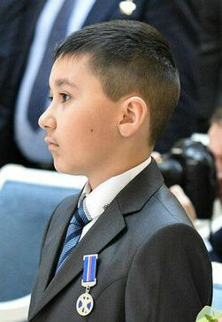
15-летний Данила Золотарев из Волгоградской области отмечен за спасение на льду. Он единственный из многочисленных посетителей местного сквера возле озера бросился на помощь маленькому мальчику, который на глазах у прохожих ушел под лед в марте 2022 года.
Самый юный участник церемонии в 2022 году 9-летний волонтер из Донецкой Народной Республики — Элнур Кунов.
С апреля 2022 года он вместе с отцом развозит воду всем нуждающимся жителям Кировского района Донецка. Они доставили жителям города около 500 тонн воды. Эту акцию жители Кировского района уже прозвали водный гумконвой.

Slide 35
Герой не храбрее обычного человека, но сохраняет храбрость на пять минуть дольше…
Лицо эпохи

